Slide 1
DIRECTOR: Ing. Víctor Páliz, MSc
CENTRO DE ESTUDIOS DE POSGRADO
DEPARTAMENTO DE CIENCIAS DE LA COMPUTACIÓN
MAESTRÍA EN GERENCIA DE SISTEMAS
“Propuesta de un Modelo Organizacional de Gobierno y Gestión de TI para la Dirección de Gestión Tecnológica del MINTEL basado en COBIT 5”
AUTOR: Ing. Johanna Vera Cueva
OPONENTE: Ing. Fernando Solís, MSc
AGOSTO, 2019

Slide 2
Agenda
Descripción general del proyecto, incluye objetivos generales y específicos.
01
Introducción
Situación actual, importancia, definición de problemas
02
Estado del Arte
03
Descripción del trabajo realizado, establecimiento del modelo de referencia.
Desarrollo
04
Entregables
Documentación y desarrollo de procesos
05
Conclusiones y Recomendaciones

Slide 3
Introducción
MINTEL
DIRECCIÓN DE GESTIÓN TECNOLÓGICA
COBIT 5
Es el órgano rector de las tecnologías de la información y comunicación en el Ecuador, su estructura organizacional está dada por procesos.
Encargada de los servicios tecnológicos en la Institución, busca ELABORAR, EVALUAR y PROVEER servicios tecnológicos de CALIDAD
Marco de referencia que permite a las organizaciones lograr sus propósitos y entregar valor por medio del gobierno y gestión efectiva de las TI, así como optimizar la función de TI de acuerdo a las necesidades y características de la Institución.
(Isaca, COBIT 5: Un Marco de Negocio para el Gobierno y la Gestión de las TI de la Empresa, 2012)
Evaluación de los procesos existentes y de la documentación actual de la DGT para encontrar un modelo que permita establecer el Gobierno y Gestión de TI, documentando los proceso que resulten al aplicar COBIT 5
Notes:
Con el afán de cumplir lo antes indicado, la Dirección de Gestión Tecnológica ha creado procedimientos, procesos e instructivos para solventar las necesidades que se presentan en el trabajo diario, de la misma manera se han definido funciones entre el personal que forma parte del área. Lo realizado por la DGT no sigue una normativa o marco de referencia y no se tiene una evaluación clara de lo que se realiza.

Slide 4
Objetivo General
Proponer un modelo organizacional de Gobierno y Gestión de TI para la Dirección de Gestión Tecnológica del MINTEL alineado al marco de referencia COBIT 5.

Slide 5
Objetivos Específicos
1
2
3
Documentar la estructura organizativa y procesos que actualmente se manejan en la Dirección de Gestión Tecnológica del MINTEL.
Documentar los procesos definidos en el modelo organizacional de Gobierno y Gestión de TI alineado con COBIT 5.
Analizar para determinar y documentar los Niveles de Calidad de los procesos en cada dominio de COBIT 5.

Slide 6
Estado del Arte
Las mejores prácticas que recomienda Cobit 5 son utilizadas por el área de TI, para aplicar un modelo integrado que considere la organización de punta a punta y permitiendo separar gobierno de gestión.
01
Modelo para tener un plan a seguir, alineado a COBIT 5. Con Procesos para Establecer el Gobierno y Gestión de TI. Ayudar al personal a ser más eficientes en el manejo de sus funciones, reflejando una mejora a nivel institucional.
Procedimientos creados para cubrir necesidades que se presentan en el diario accionar de la dirección.
No existe estructura organizacional de la Dirección, se asignan tareas y responsabilidades de acuerdo a disponibilidad de tiempo y puesto que ocupan quienes forman parte de la dirección.
02
No tener establecidos procesos, políticas para el trabajo que realiza la dirección.
03
Existen procedimientos duplicados o mal realizados.
04
No tener un monitoreo del desempeño, cumplimiento o progreso de las actividades para el logro de los objetivos de la dirección.
05

Slide 7
Desarrollo
Generalidades
Gobierno
Gestión
5 principios
37 Procesos
Catalizadores /Habilitadores
Procesos para Gobierno y Gestión separados, pero relacionados entre sí, para generar valor a la empresa.
Asegura el logro de los objetivos de la organización, considerando las necesidades y condiciones que rodean a la empresa. Para orientarlas hacia el cumplimiento de los objetivos, se encarga de la priorización para la toma de decisiones adecuadas para la empresa.
5 Procesos.
(Isaca, COBIT 5: Un Marco de Negocio para el Gobierno y la Gestión de las TI de la Empresa, 2012)
Se encarga de la planificación, desarrollo, ejecución y supervisión de las actividades, cumpliendo con lo establecido por el órgano de gobierno, todo en la búsqueda del cumplimiento de los objetivos empresariales.
4 Subdominios (Planificación, Implementación, Ejecución y Supervisión)
(Isaca, COBIT 5: Un Marco de Negocio para el Gobierno y la Gestión de las TI de la Empresa, 2012)

Slide 8
Desarrollo
Separar el Gobierno de la Administración
Satisfacer las necesidades de las partes interesadas
5
1
PRINCIPIOS DE
COBIT 5
Habilitar un enfoque holístico
4
2
3
Cubrir la Institución de manera integral
Aplicar un solo marco integrado
(Isaca, COBIT 5: Un Marco de Negocio para el Gobierno y la Gestión de las TI de la Empresa, 2012)
Notes:
Principio 1. Satisfacer las Necesidades de las Partes Interesadas – Basados en COBIT 5, en sus procesos y catalizadores, las empresas pueden generar valor para las partes interesadas de la misma, mediante el uso de TI, considerando beneficios y optimizando riesgos y recursos. (Isaca, COBIT 5: Un Marco de Negocio para el Gobierno y la Gestión de las TI de la Empresa, 2012)
Principio 2. Cubrir la Empresa Extremo a Extremo – COBIT 5 integra el gobierno y gestión de TI, cubre todas las funciones de la empresa, no considera únicamente las de TI, también incluye a partes externas e internas que son importantes para el gobierno y gestión de la empresa y TI. (Isaca, COBIT 5: Un Marco de Negocio para el Gobierno y la Gestión de las TI de la Empresa, 2012)
Principio 3. Aplicar un Marco de Referencia Único Integrado – COBIT 5 se alinea con otros estándares y marcos de trabajo, convirtiéndose en un marco de trabajo principal para el gobierno y gestión de TI. (Isaca, COBIT 5: Un Marco de Negocio para el Gobierno y la Gestión de las TI de la Empresa, 2012)
Principio 4. Hacer Posible un Enfoque Holístico – COBIT 5 define procesos y catalizadores para cubrir de manera global la implementación de gobierno y gestión para las TI de las empresas. (Isaca, COBIT 5: Un Marco de Negocio para el Gobierno y la Gestión de las TI de la Empresa, 2012)
Principio 5. Establece una clara distinción entre los términos gobierno y gestión mismas que deben interactuar para lograr un sistema eficiente y eficaz

Slide 9
Desarrollo
CASCADA DE METAS
1
Las Necesidades de las Partes Interesadas Desencadenan Metas Empresariales
3
Cascada de metas Relacionadas con las TI hacia Metas Catalizadoras
Los Motivos de las Partes Interesadas Influyen en las Necesidades de las Partes Interesadas
Cascada de Metas de Empresa a Metas Relacionadas con las TI
Definición de procesos y prioridades para la implementación, mejora y aseguramiento del gobierno y gestión de TI
2
4

Slide 10
Desarrollo - Situación Actual DGT
Misión
Organigrama Funcional
Personal de Tecnología
Director DGT
Aplicaciones WEB
Asistencia Técnica y Mantenimiento
Aplicaciones, Bases de Datos y Seguridad
Elaborar, evaluar y ejecutar planes, programas y proyectos con el fin de proveer servicios tecnológicos que permitan optimizar la gestión institucional, atención al cliente y toma de decisiones, con calidad, productividad y mejoramiento continuo.
(Estatuto por Procesos del Ministerio de Telecomunicaciones, 2012)
Cargos |  | Cantidad
Director DGT | 1 persona
Especialistas | 2 personas
Analistas 2 | 1 persona
Analistas 1 | 2 personas
Asistentes | 1 persona
Se trabaja sobre las actividades operativas del día a día
No existe la presencia de Gobierno, ni la relación con la Gestión de TI

Slide 11
Desarrollo - Situación Actual DGT
Procedimiento Gestión de Incidentes y Requerimientos
Instructivo para solicitar cambio en la infraestructura de red y servidores
Portafolio de Servicios
Instructivo para solicitar publicación de encuestas
Aplicaciones de Negocio
Desarrollo de Sistemas
Redes y Comunicaciones
Servidores y BD
Soporte al Usuario
Procesos e Instructivos de Trabajo
Instructivo para optimización de impresiones en el MINTEL
Instructivo de trabajo para el desarrollo y/o contratación de software aplicativo
Instructivo para acceder a las red de visitas por medio de portal cautivo
(Intranet MINTEL, 2018)
Instructivo de trabajo para solicitar grabaciones del sistema de video vigilancia con cámaras IP
Instructivo de trabajo para el control de cambios de equipos informáticos entre personal del MINTEL

Slide 12
Desarrollo – Propuesta de Modelo para Establecer Gobierno y Gestión DGT
Definir Estructuras Organizativas
Priorización de Procesos.
Mapeo y Priorización e Metas Corporativas
Mapeo y Priorización de Metas TI
Niveles de Capacidad
Mapeo y Priorización de Procesos.

Slide 13
Desarrollo – Propuesta de Modelo para Establecer Gobierno y Gestión DGT
Definir Estructuras Organizativas (Estructura Interna)
Normas de Control Interno de la CGE
Mínimo áreas que cubran proyectos tecnológicos, infraestructura tecnológica y soporte interno y externo de ser el caso”
Regular los procesos de desarrollo de software, adicional indica que se encargará de la Seguridad de Tecnología de Información.
(Contraloría General del Estado, 2014)
(Contraloría General del Estado, 2014)
Personal de la DGT
Funciones actuales, van mas allá de las establecidas en el Estatuto por Procesos del Mintel.
Recopilación de actividades y en conjunto definición de áreas.

Slide 14
Desarrollo – Propuesta de Modelo para Establecer Gobierno y Gestión DGT
Definir Estructuras Organizativas (Estructura Interna)
Director DGT
Infraestructura y Operación TI
Seguridad Informática
Proyectos TIC y Desarrollo de Aplicaciones
Soporte a Usuarios
Asistente
Estructura Interna
Notes:
Proyectos TIC y Desarrollo de Aplicaciones
Análisis y diseño de arquitectura TI
Investigación de nuevas alternativas en TI
Procesos de compras públicas
Dar asistencia en la aplicación de la metodología para el desarrollo, mantenimiento de aplicaciones y de proyectos de tecnología de la información, dar seguimiento y control de proyectos de TI.
Dar asistencia en la aplicación de la arquitectura lógica para soluciones tecnológicas y proyectos de TI adquiridos, desarrollados, adaptados y adoptados.
Consolidar los productos que cubran la funcionalidad y alcance de los servicios web y su respectiva documentación para el intercambio de datos e información por medio de la plataforma gubernamental.
Desarrollo TI y programación
Dar mantenimiento de software adquiridos, desarrollados, adaptados y adoptados
Almacenar información y actualizar el portafolio de soluciones tecnológicas y proyectos de TI adquiridos, desarrollados, adaptados y adoptados mediante el uso de repositorios para mantener el inventario de códigos fuente, scripts de base de datos versionados, instaladores, archivos de configuración, reportes de controles de cambio aprobados y parametrizaciones.
Aplicación del Plan básico de Aseguramiento de la Calidad (QA) en el desarrollo de los sistemas informáticos institucionales
Infraestructura y Operación TI
Administración de la Infraestructura de servidores y base de datos
Elaboración, administración y control de arquitectura de seguridad
Monitoreo y administración de redes, seguridad informática, servidores y base de datos
Administración de Backup y respaldo
Asistencia y asesoramiento en la interoperabilidad de sistemas y plataformas
Asistencia y asesoramiento en la implementación nuevas soluciones tecnológicas
Creación de nuevas soluciones para el mejoramiento de la infraestructura tecnológica
Elaboración de manuales, procedimientos y estándares de operación y monitoreo de equipos, redes, base de datos, servidores de aplicaciones, diagramas de aplicaciones , arquitectura de servidores, base de datos y arquitectura de seguridad informática.
Asistencia en la elaboración de respaldos y restauración de bases de datos y servidores de producción.
Diseño e implementación del Plan de Ejecución de respaldos y restauración de base de datos y servidores de producción.
Investigar alternativas de tecnología, redes, arquitectura y optimización de servicios.
Seguridad Informática
Gestionar y mitigar el riesgo de ataques informáticos a portales, aplicaciones web o servicios institucionales
Implantación y pruebas de un Plan de Continuidad de los servicios y de contingencia BCP
Seguimiento de cumplimiento de controles de seguridad informática institucionales de acuerdo al EGSI
Asistencia y asesoría en el plan de contingencia de TI
Asistencia y asesoría en el cumplimiento de normativa de seguridad (EGSI) para los nuevos sistemas o mejora de los ya existentes
Asistencia en el análisis de riesgo y vulnerabilidades de seguridad de la información.
Establecer y evaluar medidas de prevención y mitigación del riesgo a las vulnerabilidades de seguridad de la información
Soporte a Usuarios
Asistencia técnica operativa y de aplicaciones de TI
Mesa de ayuda y atención de usuarios
Revisión de aplicaciones TI
Soporte de usuarios finales de sistemas nacionales
Soporte a aplicaciones gubernamentales
Inventario técnico de equipos informáticos de usuario final
Detectar nuevas necesidades de software y hardware institucional
Elaborar y ejecutar un plan de entrenamiento y educación de los usuarios en relación a la prestación de servicios informáticos y apoyar en la creación y consecución de planes de capacitación de la institución que tengan relación con el soporte de aplicativos institucionales
Determinar el Plan de acción para mejoras de los servicios tecnológicos de usuario final
Desarrollar el Plan de mantenimiento de la infraestructura y equipos ofimáticos.
Asesoría para adquisición en equipos tecnológicos

Slide 15
Desarrollo – Propuesta de Modelo para Establecer Gobierno y Gestión DGT
Definir Estructuras Organizativas (Roles y Responsabilidades Adaptadas a Cobit)
Director General
Ejecutivo (CEO)
Director General
Financiero (CEO)
Director General
Operativo (COO)
Director de
Informática (CIO)
Seguridad de la
Información (CISO)
Ejecutivo de
Negocio
Oficial de Seguridad de la Información
Ministro /
Despacho
Director
DGT
Directores
todas las
áreas
Director
Financiero
Coordinador
CGP
A cargo de la gerencia total de la empresa
Responsable de todos los aspectos de la gestión financiera
Responsable de los aspectos de operación de la institución.
Responsable de alinear TI con las estrategias del negocio.
Responsable de todos los aspectos de la seguridad de la información de la institución
Responsable de la operación de una unidad de negocio específica o de una subsidiaria.
Notes:
Proyectos TIC y Desarrollo de Aplicaciones
Análisis y diseño de arquitectura TI
Investigación de nuevas alternativas en TI
Procesos de compras públicas
Dar asistencia en la aplicación de la metodología para el desarrollo, mantenimiento de aplicaciones y de proyectos de tecnología de la información, dar seguimiento y control de proyectos de TI.
Dar asistencia en la aplicación de la arquitectura lógica para soluciones tecnológicas y proyectos de TI adquiridos, desarrollados, adaptados y adoptados.
Consolidar los productos que cubran la funcionalidad y alcance de los servicios web y su respectiva documentación para el intercambio de datos e información por medio de la plataforma gubernamental.
Desarrollo TI y programación
Dar mantenimiento de software adquiridos, desarrollados, adaptados y adoptados
Almacenar información y actualizar el portafolio de soluciones tecnológicas y proyectos de TI adquiridos, desarrollados, adaptados y adoptados mediante el uso de repositorios para mantener el inventario de códigos fuente, scripts de base de datos versionados, instaladores, archivos de configuración, reportes de controles de cambio aprobados y parametrizaciones.
Aplicación del Plan básico de Aseguramiento de la Calidad (QA) en el desarrollo de los sistemas informáticos institucionales
Infraestructura y Operación TI
Administración de la Infraestructura de servidores y base de datos
Elaboración, administración y control de arquitectura de seguridad
Monitoreo y administración de redes, seguridad informática, servidores y base de datos
Administración de Backup y respaldo
Asistencia y asesoramiento en la interoperabilidad de sistemas y plataformas
Asistencia y asesoramiento en la implementación nuevas soluciones tecnológicas
Creación de nuevas soluciones para el mejoramiento de la infraestructura tecnológica
Elaboración de manuales, procedimientos y estándares de operación y monitoreo de equipos, redes, base de datos, servidores de aplicaciones, diagramas de aplicaciones , arquitectura de servidores, base de datos y arquitectura de seguridad informática.
Asistencia en la elaboración de respaldos y restauración de bases de datos y servidores de producción.
Diseño e implementación del Plan de Ejecución de respaldos y restauración de base de datos y servidores de producción.
Investigar alternativas de tecnología, redes, arquitectura y optimización de servicios.
Seguridad Informática
Gestionar y mitigar el riesgo de ataques informáticos a portales, aplicaciones web o servicios institucionales
Implantación y pruebas de un Plan de Continuidad de los servicios y de contingencia BCP
Seguimiento de cumplimiento de controles de seguridad informática institucionales de acuerdo al EGSI
Asistencia y asesoría en el plan de contingencia de TI
Asistencia y asesoría en el cumplimiento de normativa de seguridad (EGSI) para los nuevos sistemas o mejora de los ya existentes
Asistencia en el análisis de riesgo y vulnerabilidades de seguridad de la información.
Establecer y evaluar medidas de prevención y mitigación del riesgo a las vulnerabilidades de seguridad de la información
Soporte a Usuarios
Asistencia técnica operativa y de aplicaciones de TI
Mesa de ayuda y atención de usuarios
Revisión de aplicaciones TI
Soporte de usuarios finales de sistemas nacionales
Soporte a aplicaciones gubernamentales
Inventario técnico de equipos informáticos de usuario final
Detectar nuevas necesidades de software y hardware institucional
Elaborar y ejecutar un plan de entrenamiento y educación de los usuarios en relación a la prestación de servicios informáticos y apoyar en la creación y consecución de planes de capacitación de la institución que tengan relación con el soporte de aplicativos institucionales
Determinar el Plan de acción para mejoras de los servicios tecnológicos de usuario final
Desarrollar el Plan de mantenimiento de la infraestructura y equipos ofimáticos.
Asesoría para adquisición en equipos tecnológicos

Slide 16
Desarrollo – Propuesta de Modelo para Establecer Gobierno y Gestión DGT
Definir Estructuras Organizativas (Roles y Responsabilidades Adaptadas a Cobit)
Jefe de Recursos
Humanos
Jefe de
Desarrollo
Jefe de Operaciones
de TI
Jefe de Administración
De TI
Gerente de Seguridad
de la Información
Director
Talento
Humano
Resp. del área de Proyectos TIC y Desarrollo de Aplicaciones
Responsable del área de Seguridad Informática
Resp. del área de Infraestructura y Operación TI
Resp. del área de Soporte a Usuarios
Responsable de todos los aspectos de planificación y políticas relacionadas con todos los recursos humanos de la institución
Miembro de la DGT responsable del proceso de desarrollo de soluciones relacionadas con TI
Miembro de la DGT responsable de los entornos y la infraestructura para las operaciones de TI
Miembro de la DGT responsable de los registros relacionados con TI y responsable de soportar las cuestiones administrativas de TI.
Gestiona, diseña, supervisa y/o evalúa la seguridad de la información de la institución.
Notes:
Proyectos TIC y Desarrollo de Aplicaciones
Análisis y diseño de arquitectura TI
Investigación de nuevas alternativas en TI
Procesos de compras públicas
Dar asistencia en la aplicación de la metodología para el desarrollo, mantenimiento de aplicaciones y de proyectos de tecnología de la información, dar seguimiento y control de proyectos de TI.
Dar asistencia en la aplicación de la arquitectura lógica para soluciones tecnológicas y proyectos de TI adquiridos, desarrollados, adaptados y adoptados.
Consolidar los productos que cubran la funcionalidad y alcance de los servicios web y su respectiva documentación para el intercambio de datos e información por medio de la plataforma gubernamental.
Desarrollo TI y programación
Dar mantenimiento de software adquiridos, desarrollados, adaptados y adoptados
Almacenar información y actualizar el portafolio de soluciones tecnológicas y proyectos de TI adquiridos, desarrollados, adaptados y adoptados mediante el uso de repositorios para mantener el inventario de códigos fuente, scripts de base de datos versionados, instaladores, archivos de configuración, reportes de controles de cambio aprobados y parametrizaciones.
Aplicación del Plan básico de Aseguramiento de la Calidad (QA) en el desarrollo de los sistemas informáticos institucionales
Infraestructura y Operación TI
Administración de la Infraestructura de servidores y base de datos
Elaboración, administración y control de arquitectura de seguridad
Monitoreo y administración de redes, seguridad informática, servidores y base de datos
Administración de Backup y respaldo
Asistencia y asesoramiento en la interoperabilidad de sistemas y plataformas
Asistencia y asesoramiento en la implementación nuevas soluciones tecnológicas
Creación de nuevas soluciones para el mejoramiento de la infraestructura tecnológica
Elaboración de manuales, procedimientos y estándares de operación y monitoreo de equipos, redes, base de datos, servidores de aplicaciones, diagramas de aplicaciones , arquitectura de servidores, base de datos y arquitectura de seguridad informática.
Asistencia en la elaboración de respaldos y restauración de bases de datos y servidores de producción.
Diseño e implementación del Plan de Ejecución de respaldos y restauración de base de datos y servidores de producción.
Investigar alternativas de tecnología, redes, arquitectura y optimización de servicios.
Seguridad Informática
Gestionar y mitigar el riesgo de ataques informáticos a portales, aplicaciones web o servicios institucionales
Implantación y pruebas de un Plan de Continuidad de los servicios y de contingencia BCP
Seguimiento de cumplimiento de controles de seguridad informática institucionales de acuerdo al EGSI
Asistencia y asesoría en el plan de contingencia de TI
Asistencia y asesoría en el cumplimiento de normativa de seguridad (EGSI) para los nuevos sistemas o mejora de los ya existentes
Asistencia en el análisis de riesgo y vulnerabilidades de seguridad de la información.
Establecer y evaluar medidas de prevención y mitigación del riesgo a las vulnerabilidades de seguridad de la información
Soporte a Usuarios
Asistencia técnica operativa y de aplicaciones de TI
Mesa de ayuda y atención de usuarios
Revisión de aplicaciones TI
Soporte de usuarios finales de sistemas nacionales
Soporte a aplicaciones gubernamentales
Inventario técnico de equipos informáticos de usuario final
Detectar nuevas necesidades de software y hardware institucional
Elaborar y ejecutar un plan de entrenamiento y educación de los usuarios en relación a la prestación de servicios informáticos y apoyar en la creación y consecución de planes de capacitación de la institución que tengan relación con el soporte de aplicativos institucionales
Determinar el Plan de acción para mejoras de los servicios tecnológicos de usuario final
Desarrollar el Plan de mantenimiento de la infraestructura y equipos ofimáticos.
Asesoría para adquisición en equipos tecnológicos

Slide 17
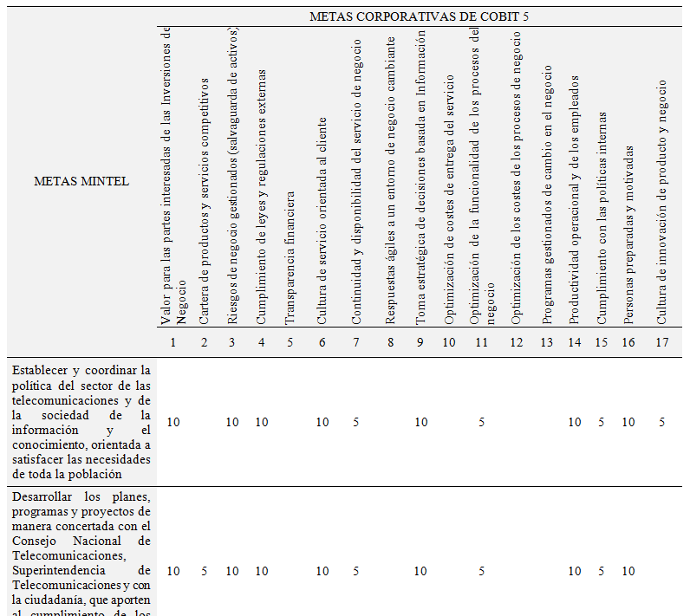
Desarrollo – Propuesta de Modelo para Establecer Gobierno y Gestión DGT
Mapeo y Priorización de Metas Corporativas
Ponderación de Prioridad
Clasificación |  | Valor
Primaria | 10
Secundaria | 5
Adaptado de (Isaca, COBIT 5: Un Marco de Negocio para el Gobierno y la Gestión de las TI de la Empresa, 2012)
Notes:
10 objetivos MINTEL
17 metas corporativas Cobit

Slide 18
Desarrollo – Propuesta de Modelo para Establecer Gobierno y Gestión DGT
Mapeo y Priorización de Metas Corporativas
ID | Meta Corporativa MINTEL
1 | Valor para las partes interesadas de las Inversiones de Negocio
4 | Cumplimiento de leyes y regulaciones externas
6 | Cultura de servicio orientada al cliente
9 | Toma estratégica de decisiones basada en Información
14 | Productividad operacional y de los empleados
16 | Personas preparadas y motivadas
Notes:
Proyectos TIC y Desarrollo de Aplicaciones
Análisis y diseño de arquitectura TI
Investigación de nuevas alternativas en TI
Procesos de compras públicas
Dar asistencia en la aplicación de la metodología para el desarrollo, mantenimiento de aplicaciones y de proyectos de tecnología de la información, dar seguimiento y control de proyectos de TI.
Dar asistencia en la aplicación de la arquitectura lógica para soluciones tecnológicas y proyectos de TI adquiridos, desarrollados, adaptados y adoptados.
Consolidar los productos que cubran la funcionalidad y alcance de los servicios web y su respectiva documentación para el intercambio de datos e información por medio de la plataforma gubernamental.
Desarrollo TI y programación
Dar mantenimiento de software adquiridos, desarrollados, adaptados y adoptados
Almacenar información y actualizar el portafolio de soluciones tecnológicas y proyectos de TI adquiridos, desarrollados, adaptados y adoptados mediante el uso de repositorios para mantener el inventario de códigos fuente, scripts de base de datos versionados, instaladores, archivos de configuración, reportes de controles de cambio aprobados y parametrizaciones.
Aplicación del Plan básico de Aseguramiento de la Calidad (QA) en el desarrollo de los sistemas informáticos institucionales
Infraestructura y Operación TI
Administración de la Infraestructura de servidores y base de datos
Elaboración, administración y control de arquitectura de seguridad
Monitoreo y administración de redes, seguridad informática, servidores y base de datos
Administración de Backup y respaldo
Asistencia y asesoramiento en la interoperabilidad de sistemas y plataformas
Asistencia y asesoramiento en la implementación nuevas soluciones tecnológicas
Creación de nuevas soluciones para el mejoramiento de la infraestructura tecnológica
Elaboración de manuales, procedimientos y estándares de operación y monitoreo de equipos, redes, base de datos, servidores de aplicaciones, diagramas de aplicaciones , arquitectura de servidores, base de datos y arquitectura de seguridad informática.
Asistencia en la elaboración de respaldos y restauración de bases de datos y servidores de producción.
Diseño e implementación del Plan de Ejecución de respaldos y restauración de base de datos y servidores de producción.
Investigar alternativas de tecnología, redes, arquitectura y optimización de servicios.
Seguridad Informática
Gestionar y mitigar el riesgo de ataques informáticos a portales, aplicaciones web o servicios institucionales
Implantación y pruebas de un Plan de Continuidad de los servicios y de contingencia BCP
Seguimiento de cumplimiento de controles de seguridad informática institucionales de acuerdo al EGSI
Asistencia y asesoría en el plan de contingencia de TI
Asistencia y asesoría en el cumplimiento de normativa de seguridad (EGSI) para los nuevos sistemas o mejora de los ya existentes
Asistencia en el análisis de riesgo y vulnerabilidades de seguridad de la información.
Establecer y evaluar medidas de prevención y mitigación del riesgo a las vulnerabilidades de seguridad de la información
Soporte a Usuarios
Asistencia técnica operativa y de aplicaciones de TI
Mesa de ayuda y atención de usuarios
Revisión de aplicaciones TI
Soporte de usuarios finales de sistemas nacionales
Soporte a aplicaciones gubernamentales
Inventario técnico de equipos informáticos de usuario final
Detectar nuevas necesidades de software y hardware institucional
Elaborar y ejecutar un plan de entrenamiento y educación de los usuarios en relación a la prestación de servicios informáticos y apoyar en la creación y consecución de planes de capacitación de la institución que tengan relación con el soporte de aplicativos institucionales
Determinar el Plan de acción para mejoras de los servicios tecnológicos de usuario final
Desarrollar el Plan de mantenimiento de la infraestructura y equipos ofimáticos.
Asesoría para adquisición en equipos tecnológicos

Slide 19
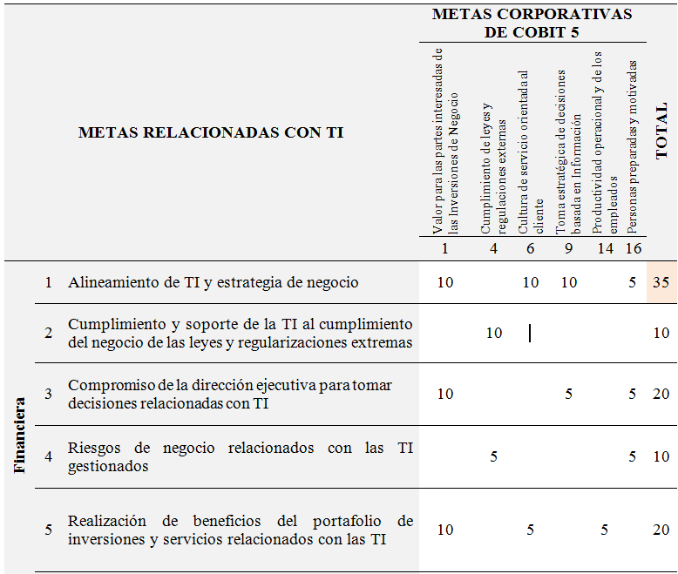
Desarrollo – Propuesta de Modelo para Establecer Gobierno y Gestión DGT
Mapeo y Priorización de Metas TI
Ponderación de Prioridad
Clasificación |  | Valor
Primaria | 10
Secundaria | 5
Adaptado de (Isaca, COBIT 5: Un Marco de Negocio para el Gobierno y la Gestión de las TI de la Empresa, 2012)
Notes:
6 metas corporativas obtenidas antes
17 metas TI Cobit

Slide 20
Desarrollo – Propuesta de Modelo para Establecer Gobierno y Gestión DGT
Mapeo y Priorización de Metas TI
ID | Metas TI
1 | Alineamiento de TI y estrategia de negocio
7 | Entrega de servicios de TI de acuerdo a los requisitos del negocio
8 | Uso adecuado de aplicaciones, información y soluciones tecnológicas
16 | Personal del negocio y de las TI competente y motivado
Notes:
Proyectos TIC y Desarrollo de Aplicaciones
Análisis y diseño de arquitectura TI
Investigación de nuevas alternativas en TI
Procesos de compras públicas
Dar asistencia en la aplicación de la metodología para el desarrollo, mantenimiento de aplicaciones y de proyectos de tecnología de la información, dar seguimiento y control de proyectos de TI.
Dar asistencia en la aplicación de la arquitectura lógica para soluciones tecnológicas y proyectos de TI adquiridos, desarrollados, adaptados y adoptados.
Consolidar los productos que cubran la funcionalidad y alcance de los servicios web y su respectiva documentación para el intercambio de datos e información por medio de la plataforma gubernamental.
Desarrollo TI y programación
Dar mantenimiento de software adquiridos, desarrollados, adaptados y adoptados
Almacenar información y actualizar el portafolio de soluciones tecnológicas y proyectos de TI adquiridos, desarrollados, adaptados y adoptados mediante el uso de repositorios para mantener el inventario de códigos fuente, scripts de base de datos versionados, instaladores, archivos de configuración, reportes de controles de cambio aprobados y parametrizaciones.
Aplicación del Plan básico de Aseguramiento de la Calidad (QA) en el desarrollo de los sistemas informáticos institucionales
Infraestructura y Operación TI
Administración de la Infraestructura de servidores y base de datos
Elaboración, administración y control de arquitectura de seguridad
Monitoreo y administración de redes, seguridad informática, servidores y base de datos
Administración de Backup y respaldo
Asistencia y asesoramiento en la interoperabilidad de sistemas y plataformas
Asistencia y asesoramiento en la implementación nuevas soluciones tecnológicas
Creación de nuevas soluciones para el mejoramiento de la infraestructura tecnológica
Elaboración de manuales, procedimientos y estándares de operación y monitoreo de equipos, redes, base de datos, servidores de aplicaciones, diagramas de aplicaciones , arquitectura de servidores, base de datos y arquitectura de seguridad informática.
Asistencia en la elaboración de respaldos y restauración de bases de datos y servidores de producción.
Diseño e implementación del Plan de Ejecución de respaldos y restauración de base de datos y servidores de producción.
Investigar alternativas de tecnología, redes, arquitectura y optimización de servicios.
Seguridad Informática
Gestionar y mitigar el riesgo de ataques informáticos a portales, aplicaciones web o servicios institucionales
Implantación y pruebas de un Plan de Continuidad de los servicios y de contingencia BCP
Seguimiento de cumplimiento de controles de seguridad informática institucionales de acuerdo al EGSI
Asistencia y asesoría en el plan de contingencia de TI
Asistencia y asesoría en el cumplimiento de normativa de seguridad (EGSI) para los nuevos sistemas o mejora de los ya existentes
Asistencia en el análisis de riesgo y vulnerabilidades de seguridad de la información.
Establecer y evaluar medidas de prevención y mitigación del riesgo a las vulnerabilidades de seguridad de la información
Soporte a Usuarios
Asistencia técnica operativa y de aplicaciones de TI
Mesa de ayuda y atención de usuarios
Revisión de aplicaciones TI
Soporte de usuarios finales de sistemas nacionales
Soporte a aplicaciones gubernamentales
Inventario técnico de equipos informáticos de usuario final
Detectar nuevas necesidades de software y hardware institucional
Elaborar y ejecutar un plan de entrenamiento y educación de los usuarios en relación a la prestación de servicios informáticos y apoyar en la creación y consecución de planes de capacitación de la institución que tengan relación con el soporte de aplicativos institucionales
Determinar el Plan de acción para mejoras de los servicios tecnológicos de usuario final
Desarrollar el Plan de mantenimiento de la infraestructura y equipos ofimáticos.
Asesoría para adquisición en equipos tecnológicos

Slide 21
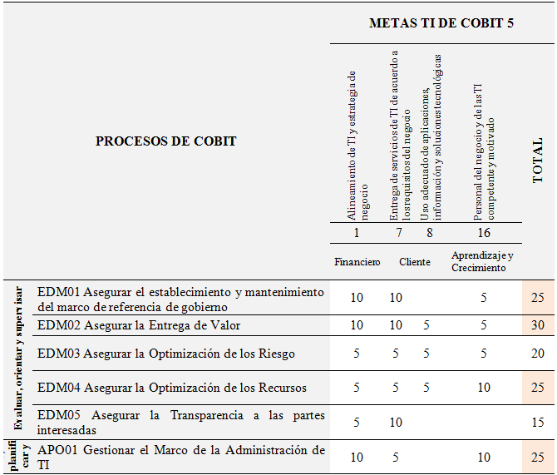
Desarrollo – Propuesta de Modelo para Establecer Gobierno y Gestión DGT
Mapeo y Priorización de Procesos
Ponderación de Prioridad
Clasificación |  | Valor
Primaria | 10
Secundaria | 5
Adaptado de (Isaca, COBIT 5: Un Marco de Negocio para el Gobierno y la Gestión de las TI de la Empresa, 2012)
Notes:
4 metas TI
37 procesos Cobit

Slide 22
Desarrollo – Propuesta de Modelo para Establecer Gobierno y Gestión DGT
Mapeo y Priorización de Procesos
ID | Procesos
BAI01 | Gestionar Programas y Proyectos
BAI02 | Gestionar la Definición de Requerimientos
BAI03 | Gestionar la Identificación y Construcción de Soluciones
BAI05 | Gestionar la Habilitación del Cambio
BAI08 | Gestionar el Conocimiento
DSS04 | Gestionar la Continuidad
MEA01 | Monitorear, Evaluar y Valorar el Desempeño y Cumplimiento
ID | Procesos
EDM01 | Asegurar el establecimiento y mantenimiento del marco de referencia de gobierno
EDM02 | Asegurar la Entrega de Valor
EDM04 | Asegurar la Optimización de los Recursos
APO01 | Gestionar el Marco de la Gestión de TI
APO02 | Gestionar la Estrategia
APO07 | Gestionar el Recurso Humano
APO08 | Gestionar las Relaciones
APO11 | Gestionar la Calidad
Notes:
Proyectos TIC y Desarrollo de Aplicaciones
Análisis y diseño de arquitectura TI
Investigación de nuevas alternativas en TI
Procesos de compras públicas
Dar asistencia en la aplicación de la metodología para el desarrollo, mantenimiento de aplicaciones y de proyectos de tecnología de la información, dar seguimiento y control de proyectos de TI.
Dar asistencia en la aplicación de la arquitectura lógica para soluciones tecnológicas y proyectos de TI adquiridos, desarrollados, adaptados y adoptados.
Consolidar los productos que cubran la funcionalidad y alcance de los servicios web y su respectiva documentación para el intercambio de datos e información por medio de la plataforma gubernamental.
Desarrollo TI y programación
Dar mantenimiento de software adquiridos, desarrollados, adaptados y adoptados
Almacenar información y actualizar el portafolio de soluciones tecnológicas y proyectos de TI adquiridos, desarrollados, adaptados y adoptados mediante el uso de repositorios para mantener el inventario de códigos fuente, scripts de base de datos versionados, instaladores, archivos de configuración, reportes de controles de cambio aprobados y parametrizaciones.
Aplicación del Plan básico de Aseguramiento de la Calidad (QA) en el desarrollo de los sistemas informáticos institucionales
Infraestructura y Operación TI
Administración de la Infraestructura de servidores y base de datos
Elaboración, administración y control de arquitectura de seguridad
Monitoreo y administración de redes, seguridad informática, servidores y base de datos
Administración de Backup y respaldo
Asistencia y asesoramiento en la interoperabilidad de sistemas y plataformas
Asistencia y asesoramiento en la implementación nuevas soluciones tecnológicas
Creación de nuevas soluciones para el mejoramiento de la infraestructura tecnológica
Elaboración de manuales, procedimientos y estándares de operación y monitoreo de equipos, redes, base de datos, servidores de aplicaciones, diagramas de aplicaciones , arquitectura de servidores, base de datos y arquitectura de seguridad informática.
Asistencia en la elaboración de respaldos y restauración de bases de datos y servidores de producción.
Diseño e implementación del Plan de Ejecución de respaldos y restauración de base de datos y servidores de producción.
Investigar alternativas de tecnología, redes, arquitectura y optimización de servicios.
Seguridad Informática
Gestionar y mitigar el riesgo de ataques informáticos a portales, aplicaciones web o servicios institucionales
Implantación y pruebas de un Plan de Continuidad de los servicios y de contingencia BCP
Seguimiento de cumplimiento de controles de seguridad informática institucionales de acuerdo al EGSI
Asistencia y asesoría en el plan de contingencia de TI
Asistencia y asesoría en el cumplimiento de normativa de seguridad (EGSI) para los nuevos sistemas o mejora de los ya existentes
Asistencia en el análisis de riesgo y vulnerabilidades de seguridad de la información.
Establecer y evaluar medidas de prevención y mitigación del riesgo a las vulnerabilidades de seguridad de la información
Soporte a Usuarios
Asistencia técnica operativa y de aplicaciones de TI
Mesa de ayuda y atención de usuarios
Revisión de aplicaciones TI
Soporte de usuarios finales de sistemas nacionales
Soporte a aplicaciones gubernamentales
Inventario técnico de equipos informáticos de usuario final
Detectar nuevas necesidades de software y hardware institucional
Elaborar y ejecutar un plan de entrenamiento y educación de los usuarios en relación a la prestación de servicios informáticos y apoyar en la creación y consecución de planes de capacitación de la institución que tengan relación con el soporte de aplicativos institucionales
Determinar el Plan de acción para mejoras de los servicios tecnológicos de usuario final
Desarrollar el Plan de mantenimiento de la infraestructura y equipos ofimáticos.
Asesoría para adquisición en equipos tecnológicos

Slide 23
Desarrollo – Propuesta de Modelo para Establecer Gobierno y Gestión DGT
Niveles de Capacidad
De acuerdo a esto se selecciona los procesos a implementar o mejorar.
01
Se evalúa los 15 procesos de la DGT con los 6 niveles establecidos por Cobit 5
02
N (no alcanzado)
0% a 15% logrado.
P (parcialmente alcanzado) 15% a 30% logrado.
L (ampliamente alcanzado) 50% a 80% logrado.
F (completamente alcanzado)
85% a 100% logrado.
Se evalúa si el proceso alcanza el nivel de acuerdo a las escalas de la ISO/IEC 15504
03
05
Notes:
4 metas TI
37 procesos Cobit

Slide 24
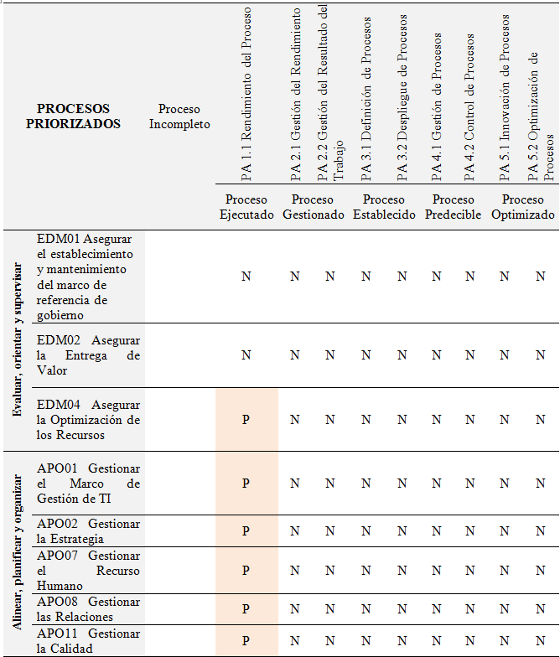
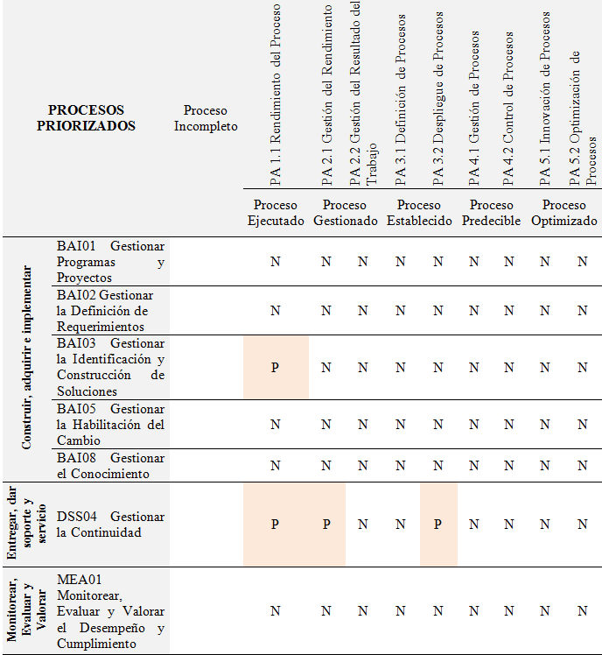
Desarrollo – Propuesta de Modelo para Establecer Gobierno y Gestión DGT
Niveles de Capacidad
Adaptado de (Isaca, COBIT 5: Un Marco de Negocio para el Gobierno y la Gestión de las TI de la Empresa, 2012)
Se encuentran en Nivel 0 o Incompleto
Notes:
4 metas TI
37 procesos Cobit

Slide 25
Desarrollo – Propuesta de Modelo para Establecer Gobierno y Gestión DGT
Priorización de Procesos para la DGT
PASO 1
Priorización de Proceso por Puntaje (CM)
A partir de la cascada de metas se obtiene los puntajes después de la evaluación, seleccionando 15 (valor mayor al promedio)
PASO 3
-Implementación a corto plazo
Presupuesto
- Mínimo tiempo para empezar ejecución
Necesidades de la DGT
Niveles de Capacidad
PASO 2
Logros parcialmente alcanzados de los procesos priorizados en la cascada de metas
Notes:
4 metas TI
37 procesos Cobit

Slide 26
Desarrollo – Propuesta de Modelo para Establecer Gobierno y Gestión DGT
Priorización de Procesos para la DGT
Orden | ID | Procesos | Fases de Implementación
5 | APO01 | Gestionar el Marco de la Administración de TI | FASE 2 Procesos con nada de información, sobre los cuales deberán iniciar desde cero. Se recomienda considerar al iniciar la implementación el seleccionar los que se sean necesarios dadas las condiciones de ese momento.
6 | APO02 | Gestionar la Estrategia
7 | APO07 | Gestionar el Recurso Humano
8 | APO11 | Gestionar la Calidad
9 | BAI03 | Gestionar la Identificación y Construcción de Soluciones
10 | BAI05 | Gestionar la Habilitación del Cambio
11 | EDM02 | Asegurar la Entrega de Valor
12 | EDM01 | Asegurar el establecimiento y mantenimiento del marco de referencia de gobierno
13 | BAI01 | Gestionar Programas y Proyectos
14 | BAI08 | Gestionar el Conocimiento
15 | MEA01 | Monitorear, Evaluar y Valorar el Desempeño y Cumplimiento
Orden | ID | Procesos | Fases de Implementación
1 | DSS04 | Gestionar la Continuidad | FASE 1 Procesos a considerar para la implementación con prioridad 1.
2 | APO08 | Gestionar las Relaciones
3 | BAI02 | Gestionar la Definición de Requerimientos
4 | EDM04 | Asegurar la Optimización de los Recursos
Notes:
4 metas TI
37 procesos Cobit

Slide 27
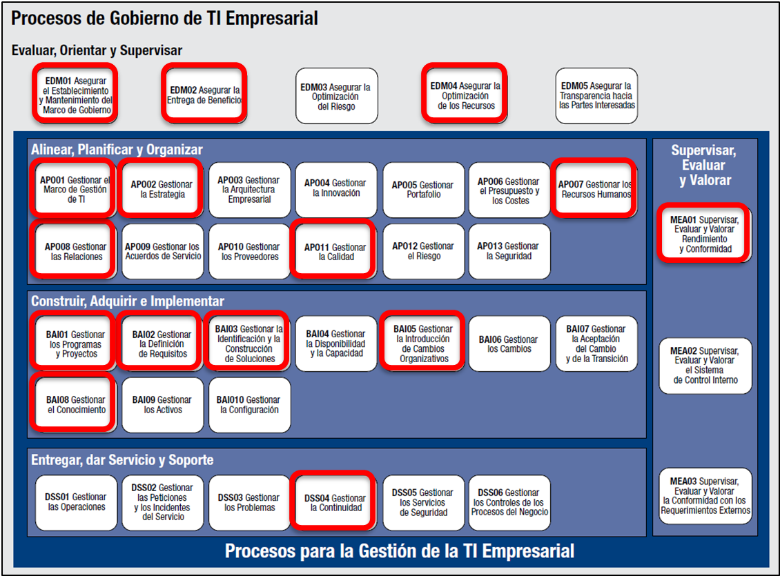
Desarrollo – Modelo de Referencia Propuesto
Adaptado de (Isaca, COBIT 5: Un Marco de Negocio para el Gobierno y la Gestión de las TI de la Empresa, 2012)

Slide 28
Desarrollo – Modelo de Referencia Propuesto

Slide 29
Desarrollo – Modelo de Roles y Responsabilidades
R
A
C
I
Responsable
Persona a cargo
Consultado
Informado
Persona encargada de hacer la tarea en cuestión.
Único responsable de la correcta ejecución de la tarea.
Personas que deben ser consultadas para la realización de la tarea.
Personas que deben ser informadas sobre el progreso de ejecución de la tarea.

Slide 30
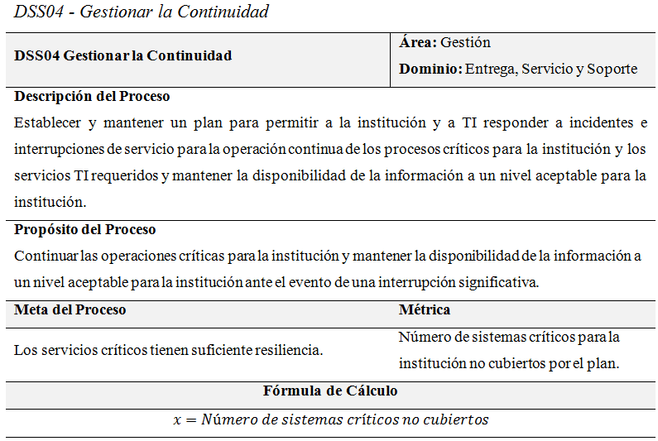
Entregables – Procesos Propuestos
Encabezado
Descripción
Propósito
Meta y Métrica
Fórmula de
Cálculo
Adaptado de (Isaca, COBIT 5 - Procesos Catalizadores, 2012)

Slide 31
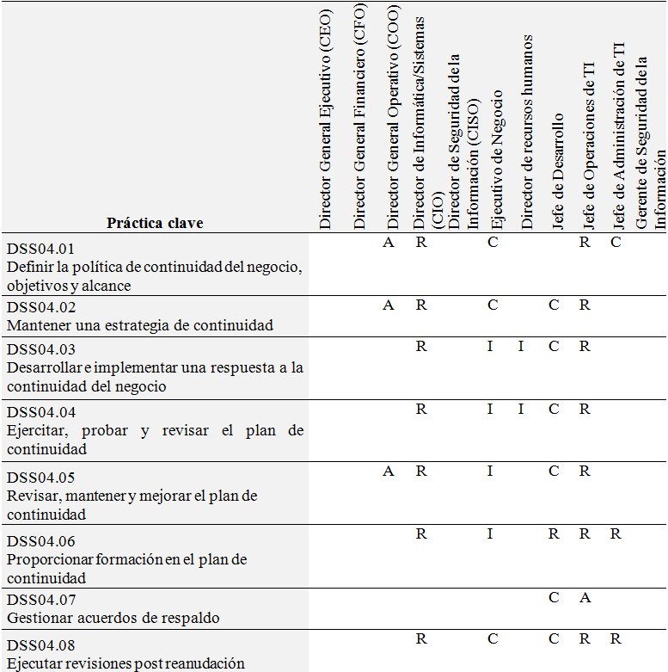
Entregables – Procesos Propuestos
Adaptado de (Isaca, COBIT 5 - Procesos Catalizadores, 2012)

Slide 32
Entregables – Desarrollo de Procesos FASE 1
Descripción General
Desarrollo de los procesos de acuerdo a los requisitos del área de Proceso en el MINTEL.
Incluye:
Descripción
Ficha del Proceso con Información Básica
Marco Legal
Alcance
Glosario de Términos
Abreviaturas
Directrices para aseguramiento del proceso
Responsabilidades
Descripción de Actividades
Diagrama de Flujo
BAI 02

Slide 33
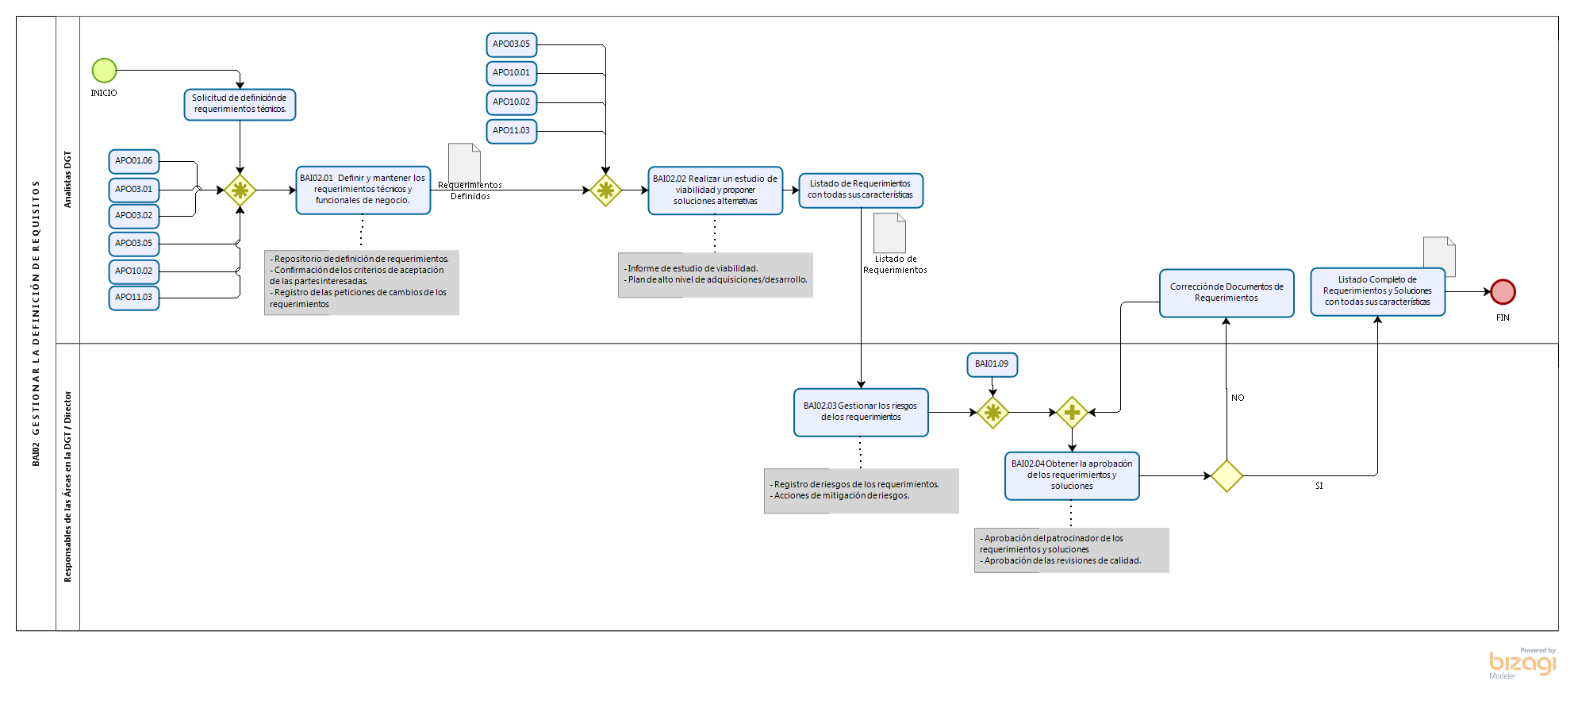
Entregables – Desarrollo de Procesos FASE 1

Slide 34
Entregables
Actualizaciones realizadas en la DGT, plasmadas en el Plan Estratégico de Tecnologías de la Información:
PETI

Slide 35
Conclusiones
Después del análisis de la situación actual y con base en COBIT 5 se determinó la necesidad de contar con un modelo basado en Gobierno y Gestión para la Dirección de Gestión Tecnológica, por medio del cual se mejorará la operatividad del área, con cambios alineados a las metas institucionales.
Se definen 3 procesos de gobierno de TI y 12 procesos de Gestión de TI, mismos que serán parte integral de la institución, permitiendo que todas las áreas en especial los altos cargos se involucren de acuerdo a sus competencias, para de este modo lograr que la Dirección de Gestión Tecnológica (DGT) opere de manera efectiva para el bienestar institucional ejecutando sus procesos de apoyo correctamente definidos.
Contar con Gobierno de TI, permite que el área encargada de TI, es decir la DGT, soporte los objetivos y estrategias del MINTEL. Para que la implementación de Gobernanza de TI sea exitosa debe lograr comunicación entre todas las partes involucradas y se deberá ejecutar los procesos que se han definido en este ámbito.

Slide 36
Conclusiones
La Gestión de TI, se centrará en el manejo de los servicios y productos de la DGT, el modelo propuesto permitirá que el área apoye la operación del MINTEL y colabore con el manejo de la información y automatización de procesos ayudando en el crecimiento de la institución.
La definición de roles y funciones que cada funcionario de la Dirección de Gestión Tecnológica debe cumplir es esencial para que el modelo de Gobierno y Gestión de TI funcione correctamente y se organice en el desarrollo de los procesos propuestos.
Cada procesos definido incluye la métrica y fórmula de cálculo, con lo cual se puede realizar una medición del cumplimiento de los mismos, para posibles mejoras, al definir dos fases de implementación se consideró las condiciones de la DGT y se presentó como apoyo el desarrollo de los procesos de la fase 1, para colaborar en la rápida implementación de los mismos.

Slide 37
Conclusiones
Con base en el análisis del nivel de capacidad de los procesos de la DGT, se encontró que cuatro procesos tenían logros parcialmente alcanzados, es decir cuentan con algo de información procesada basado en lo cual se determina que pueden ser implementados de manera más rápida, los procesos determinados son de Gobierno de TI y Gestión de TI y se encuentran distribuidos en los dominios: Entregar, Dar Soporte y Servicio (DSS04); Alinear, Planificar y Organizar (APO08); Construir, Adquirir e Implementar (BAI02); y Evaluar, Orientar y Supervisar (EDM04).
El obtener resultados exitosos de los procesos que se determinaron en el modelo dependerá no solo del diseño que se realizó del mismo sino también del grado de conocimientos, entendimiento e interacción de las partes interesadas, quienes podrán gestionar las acciones necesarias para el correcto funcionamiento de cada proceso.

Slide 38
Recomendaciones
Realizar campañas de difusión que indiquen los procedimientos y políticas que se manejan en el área de TI y la importancia para la Institución para de este modo conseguir llegar a todos los servidores públicos del MINTEL y así el área sea visualizada como la unidad fundamental.
Implementar la estructura organizativa definida para la DGT, con el apoyo de las áreas involucradas
Que el personal de la DGT trabaje en conjunto con otras áreas para detectar necesidades y anticiparse en su accionar para satisfacerlas
Colaborar con la institución incrementando el nivel de satisfacción de los funcionarios respecto a TI, con el uso de COBIT 5, generando beneficios y optimización de recursos.

Slide 39
Gracias.
Consultas:
johann_jvc@hotmail.com

